Slide 1
思想道德修养与法律基础
总 结 复 习
马克思主义学院：周宏岩

Slide 2

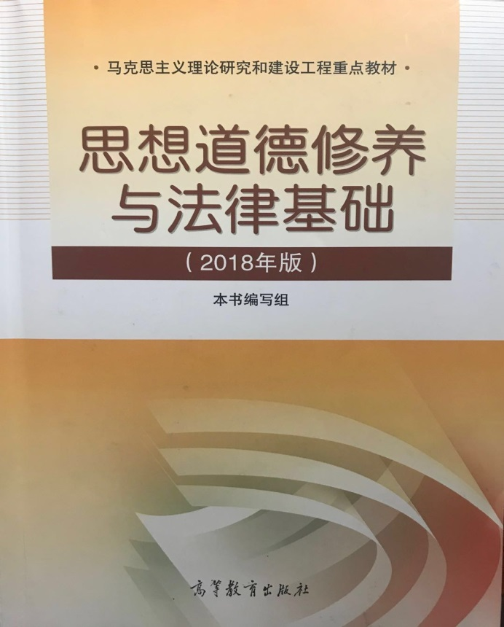
我复习
学习方法及考核要求
思想道德修养与法律基础
《思想道德修养与法律基础》
（2018年版）
北京：高等教育出版社，2018年4月。

Slide 3
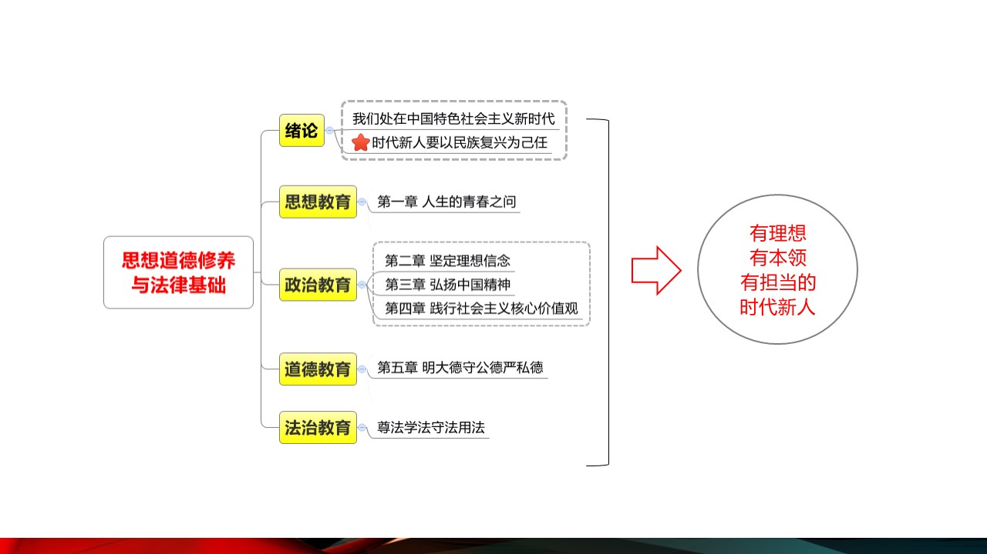

需要怎样学习这门课程？
1、了解内容：教材体系

Slide 4
我需要怎样学习这门课程？
1、了解内容：教学体系
思想道德修养与法律基础
专题设置安排
（绪论）时代之问——做有理想有本领有担当的时代新人
专题一：（第二章）理想之道——补好人生的精神之“钙”
专题二：（第二章）信仰之道——拧紧人生的“总开关”
专题三：（第三章）家国之道——以青春之我弘扬中国精神---守好人生之魂（中国精神）
专题四：（第一章）人生青春之问——创造有意义的人生---握好人生总钥匙（正确的三观）
专题五：（第四章）价值之道——践行社会主义核心价值观---
专题六：（第五章）成才之道——明大德守公德
专题七：（第五章）成才之道——严私德
专题八：（第六章）治国之道——社会主义法治建设
专题九：（第六章）维权之道——法律权利与法律义务

Slide 5
我需要怎样学习这门课程？
2、明确性质：课程定位
思想道德修养与法律基础
思想（三观）
政治
（理想信念、中国精神、核心价值观）
道德观
法治观
什么样的人生是有价值的？
怎样坚定理想信念？
如何弘扬中国精神？
为什么要践行社会主义核心价值观？
怎样明大德守公德严私德？
法治素养体现在哪些方面？
思想性、政治性、科学性、理论性、实践性

Slide 6

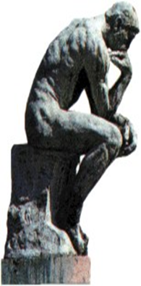
●绪论－总结
核心概念
1.道德 2.法律 3、中国特色社会主义新时代P1
思 考 题
1、如何理解“担当民族复兴大任的时代新人”的基本内涵？
2、结合思想道德与法律的关系，谈谈大学生如何提升思想道德素质和法治素养？

Slide 7

专题一：总结P28
理想内涵P29
理想信念是人的精神世界的核心---补好人生之钙
理想内涵及特征
理想信念的作用
理想分类
理想特征：超越性、实践性、时代 性
理论
信念内涵
信念内涵及特征
理论
信念特征：执着性、多样性
昭示奋斗目标
提供前进动力
提高精神境界
为什么
理想与现实的关系
怎么做
实现理想
个人理想与社会理想的关系
如何做：立志当高远，立志做大事，立志需躬行

Slide 8

理想 信念 理想信念
核心概念
思 考 题
结合自身实际，谈谈如何在实现中国梦的实践中放飞青春梦想？（理想与现实的关系
个人理想与社会理想的关系）

Slide 9
专题二：总结P33
科学性与革命性统一
崇高的理想信念
----拧好人生总开关
信仰马克思主义
共产主义远大理想
鲜明的实践品格
持久的生命力：中国化、时代化、大众化
理论
科学社会主义
共同理想：
中国特色社会主义
中国特色社会主义
道路、理论、制度、文化
理论
本质是党的领导
P37
现实运动与长远目标的统一
为什么
漫长艰辛的历史过程
心中有信仰—共产主义远大理想
怎么做
忠诚践行者
脚下有力量—中特
坚持四个自信

Slide 10
.共产主义
核心概念
思 考 题
1、为什么要信仰马克思主义？
2、如何理解中国特色社会主义共同理想？

Slide 11
专题三：总结p 45
物质生活与精神生活的独到理解
理想的追求 道德修养与教化
理想人格 中国共产党的继承与弘扬
源于中华优秀传统
弘扬中国精神
----守好人生之魂
中国
精神
民族精神的核心—爱国主义
时代精神的核心—改革创新
中国精神内涵
民族精神：爱国主义为核心：价值取向，
思维方式，道德规范，精神气质的总和
时代精神：改革创新为核心
理论
中国精神的时代价值
凝聚中国力量精神纽带；
激发创新创造的精神动力；
推进复兴伟业的精神定力
基本内涵：4个方面
理论
爱国主义与社会主义的统一
维护祖国统一和民族团结
尊重和传承中华文化
立足民族又面向世界
为什么
新时代爱国主义
做忠诚的爱国者
维护和推进祖国统一
促进民族团结
增强国家安全意识
怎么做
理论
中华民族的民族禀赋
推动人类社会发展的第一推动力
当今国际竞争新优势的集中体现
赢得未来的必然要求
时代要求
为什么
怎么做
做改革创新的生力军
创新意识和
创新能力的培养

Slide 12
中国精神
核心概念
思 考 题
1、民族精神的主要内容是什么？P48
2、爱国主义的基本内涵是什么？P55
3、新时代爱国主义的基本要求是什么？P57
4、如何做新时代的忠诚爱国者？P61

Slide 13



人的本质
人生观的主要内容
人生观与世界观
人生目的
专题四：总结P8
人生与
人生观
人生态度
人生价值：自我价值与
社会价值
正确的人生观----握好人生总钥匙
人生的基本原理
正确的人生观内容
创造有意义的人生
认识和处理人生问题的重要着眼点和出发点。
对立统一关系
最根本的是个人利益与社会利益的关系:
人只有在推动社会进步的过程中，才能实现自我的发展。
个人与社会的
辩证关系
理论
科学高尚的人生追求
服务人民、奉献社会
积极进取的人生态度
认真、务实、乐观、进取
是否符合社会客观规律，
是否促进历史进步
根本尺度
人生价值的
评价与实现
能力有大小与贡献相统一
物质贡献与精神贡献相统一
完善自我与贡献社会相统一
评价方法
怎么做
实现条件
正确对待人生矛盾
幸福观、苦乐观、顺逆观、生死观、荣辱观
反对错误人生观
反对拜金主义、享乐主义、极端个人主义
成就出彩人生
与历史同向，与祖国同向，与人民同在P25

Slide 14
人生价值P12
核心概念
思考题：
1、如何理解人生观的主要内容？ P10
2、正确的人生观体现在哪些方面？P14-17

Slide 15

专题五：总结P74
国家层面
社会层面
个人层面
富强民主文明和谐
基本内容
自由平等公正法治
理论
爱国敬业诚信友善
全体人民的共同追求
与核心价值体系的关系
意义所在：中国发展进步
的精神指引
坚持和发展中国特色社会主义的价值遵循
提高国家文化软实力的迫切要求
增进社会团结和谐的最大公约数
内化
过程
中华优秀传统文化是其重要源泉
创造性转化和创新性发展
继承传统文化又弘扬时代精神
立足本国又面向世界
社会主义核心价值观
的历史底蕴
为什么
社会主义核心价值观----中国精神的集中体现（国家与社会之大德）
坚定的价值观自信P78
其现实基础
中国特色社会主义建设实践
先进性
反映社会主义制度的本质要求
其道义力量
代表最广大人民群众根本利益
反映最广大人民的价值诉求
引导最广大人民为实现美好社会理想而奋斗
人民性
外化
过程
真实性
怎么做
扣好人生的扣子
正确的价值观的引领
做社会主义核心价值观的积极践行者
勤学：知识是树立社会主义核心价值观的重要基础
修德：明大德守公德严私德；要立意高远又要立足平实
明辨：增强价值判断力和道德责任感
笃实：迈稳步子，夯实根基，久久为功
勤学修德
明辨笃实

Slide 16
核心概念
思 考 题
1、如何理解社会主义核心价值观的基本内容？
2、为什么要坚定核心价值观自信？P78
3、大学生应当如何自觉践行社会主义核心价值观？ 扣子，勤学修德明辨笃实

Slide 17
专题六：总结
劳动是道德起源的首要前提
社会关系是道德产生的客观条件
人的自我意识是道德产生的主观条件
道德起源
特殊意识形态；特殊调节方式；
一种实践精神
道德本质
基本功能：认识、规范、调节
作用：服务、精神、影响、稳定、
内在动力、重要工具
道德
道德功能及作用
反对两种极端看法：
道德无用论
道德万能论
道德的变化发展
理论
重视整体，强调责任奉献
推崇仁爱原则，注重 以和为贵
提倡人伦价值，重视道德义务
追求精神境界，向往理想人格
强调道德修养，注重道德践履。
基本精神
中华传统
美德
创造性转化及创新性发展
明大德
守公德----
为实现””理想而奋斗
革命利益放首位
树社会新风，建立新型人际关系
修身自律，保持节操
借鉴人类
优秀道德成果
不忘本来、吸收外来、面向未来
其形成及内容
中国革命道德
时期：革命、建设、改革过程中
其当代价值
四个有利于P 104
为什么
主体：共产党、军队、
先进分子，人民群众
社会主义道德核心
为人民服务P107
遵守公民道德准则
集体主义
社会主义道德原则
怎么做
文明礼貌、助人为乐、爱护公物、
保护环境、遵纪守法P113
社会公德

Slide 18


核心概念
1、道德
思 考 题
1、如何理解中华传统美德的基本精神？
2、如何理解社会主义道德的核心？
3、如何理解社会主义道德的原则？

Slide 19

专题七：总结P116
职业 中道德规范：
爱岗敬业、诚实守信、办事公道、服务群众、奉献社会
严私德
职业道德
个人品德
理论
树立正确的择业观和创业观
怎么做
自觉遵守职业道德：学习、意识、践行
家庭、家教、家风
恋爱道德
家庭美德：尊老爱幼
男女平等、夫妻和睦、
勤俭持家邻里团结
家庭美德
恋爱、婚姻与家庭
正确的恋爱观
个人品德内涵及作用
稳定的心理状态
和行为习惯
道德修养的正确方法
学思并重、省察克治
慎独自律、
知行合一、积善成德
向上向善
知行合一
向道德模范学习
怎么做
参加自愿服务
引领社会风尚：
知荣辱、讲正气、作奉献、促和谐

Slide 20
职业道德 爱情 家庭美德 家风 个人品德
核心概念
思考题：
1、如何理解社会公德 、职业道德、家庭美德的个人品德的基本要求P113，117，123
Notes:
文学家托尔斯泰就是因为承受不了妻子不断地批评、埋怨，在一个雪夜离家出走，死在一个铁路小站上。后来他的妻子清醒过，对女儿说：“你父亲的死，我是有罪的。林肯的太太也不断抱怨丈夫有点驼背，走路不轻快等。为了一些小事，她经常吵闹。林肯有一首诗这样写道：“我的日子暗淡无光，挑剔的眼睛，喝退了爱情，她从我身旁溜掉了。”
亚丁湾护航舰队，也门撤侨中的舰长高祥，恰缝父亲去世，他无法回去，面对祖国 头三个，她的妻子说，你为国尽忠，我帮你尽孝。

Slide 21
专题八：总结P137
法律定义：国家制定或认可并以国家强制力保证实施的，
反映由特定社会物质生活条件所决定的统治阶级意志的规范体系
尊法学法
法律及其
历史发展
社会主义
法律体系
社会物质生活条件所决定；统治阶级意志体现
历史发展：奴隶、封建、资本主义、社会主义
社会主义法律本质特征：
党和人民意志的统一；科学性与人民性的统一；
中国特色社会主义建设的重要保障
社会主义
法律及特征
法律运行：制定、执行、适用、遵守
我国宪法形成与发展
宪法基本原则：党的领导；人民主权
保障人权，法治原则，民主集中制
宪法为核心
宪法确立的制度：国体，政体，
基本政治制度，经济制度等
七个法律
部门
宪法相关法、民法商法、
行政法、经济法、社会法、刑法
程序法
法治体系的意义
社会主义
法治体系
法治体系的主要内容 ：P162
规范体系、实施体系、监督体系、保障体系、党内法规体系
依法治国的基本格局：P164
科学立法、严格执法、公正司法、全民守法

Slide 22
核心概念
法律P138
思考题：
1、社会主义法律体系
2、我国宪法的基本原则 我国宪法确立的制度
3、如何理解我国宪法的地位和基本原则？
P144

Slide 23
专题九：总结P166
共产党的领导
人民主体地位
守法用法
中国特色社会主义法治道路
尊重和维护法律权威
法律面前人人平等；依法治国与以德治国相结合
从中国实际出发
法治思维含义：正当性思维；规范性思维；
逻辑思维；科学思维
法治思维与人治思维区别
培养法治思维
法治思维内容：法律至上，权力制约，公平正义，
权利保障，正当程序
含义：四个要素
法律权威含义
重要意义
基本要求：信仰，遵守，服从，维护
培养法治思维
5个：学习法律知识；掌握法律方法；
参与法律实践；养成守法习惯；
守住法律底线
法律权利含义与特征
依法行使权利
履行义务
法律义务与特征：公民的基本义务
法律权利与法律义务的关系

Slide 24
.法治思维
核心概念
思 考 题
1、如何理解中国特色社会主义法治体系的主要内容？
2.全面依法治国的基本格局
3、法治思维的内涵是什么？联系实际谈谈，大学生应如何培养法治思维？

Slide 25
《思想道德修养与法律基础》期末复习参考题
18-19（1）
一、考试题型及分值
1、期末考试卷面满分100分，在总成绩中占50%。
2、客观题50分，每题1分，共50题。其中单选20分、多选20分、判断10分。
主观题共50分，其中简答每题5分，4题，共20分；材料题1题，2-3小问，共15分；
论述题1题，15分。
3、形式：闭卷考试，客观题需要填涂答题卡，需要准备
2B铅笔和签字笔。

Slide 26
二、复习参考题
（一）核心概念
1、中国特色社会主义新时代
2、人生价值
3、理想 信念 理想信念
4、共产主义
5、中国精神
6、道德
7、法律
8、社会主义法律体系
9、我国宪法的基本原则 我国宪法确立的制度
10、全面依法治国的基本格局

Slide 27
（二）思考题
1、如何理解“担当民族复兴大任的时代新人”的基本内涵？P1
2、结合思想道德与法律的关系，谈谈大学生如何提升思想道德素质和法治素养？P5
3、如何理解人生观的主要内容？ P10-13
4、正确的人生观体现在哪些方面？P15-19
5、为什么要信仰马克思主义？P33
6、如何理解中国特色社会主义共同理想？P35
7、结合自身实际，谈谈如何在实现中国梦的实践中放飞青春梦想？P38-44
8、民族精神的主要内容是什么？P48
9、爱国主义的基本内涵是什么？新时代爱国主义的基本要求是什么？P55-58
10、如何做新时代的忠诚爱国者？P61

Slide 28
11、如何理解社会主义核心价值观的基本内容？P74-76
12、为什么要坚定核心价值观自信？ P78-82
13、大学生应当如何自觉践行社会主义核心价值观？P85
14、如何理解中华传统美德的基本精神？P96
15、如何理解社会主义道德的核心？P107
16、如何理解社会主义道德的原则？P109
17、如何理解社会公德、职业道德、家庭美德、个人品德的基本要求？P113，117，123.125
18、如何理解我国宪法的地位和基本原则？P144
19、如何理解社会主义法治体系的主要内容？P162
20、法治思维的内涵是什么？联系实际谈谈，大学生应如何培养法治思维？P173-177

Slide 29
一、 单项选择题（每题1分， ）
1、（ ）是依法治国的根本保证。
诚信友爱 B.民主法治 C. 党的领导 D. 安定有序
2、在社会主义初级阶段，我国必须坚持和完善（ ）为主体、
多种所有制经济共同发展的基本经济制度。
A . 社会主义市场经济 B. 个体所有制 C. 私有制 D.公有制
3、社会主义道德建设的核心和原则在公共生活秩序领域中的体现是（ ）
A.文明礼貌 B.助人为乐 C.爱护公物 D.遵纪守法
4、执法的主体是（ ）。
A.国家行政机关 B.人民法院 C.人民代表大会 D.中国共产党

Slide 30
二、多项选择题：
1、家庭美德包括以下哪些（ ）
A.承担责任 B.尊老爱幼 C.相亲相爱 D.邻里团结
2、弘扬集体主义精神，就是从价值导向上引导人们坚持以（ ）为重，
坚持社会主义方向，全面推进建设有中国特色社会主义的伟大事业。
A.个人利益 B.集体利益 C.他人利益 D.民族利益 E.国家利益
3、."天下大事，不难于立法，而难于法之必行。"法律的生命力在于实施，
法律的权威也在于实施，守法是法律实施和实现的基本途径。对守法的正确理解是
A.守法是遵守宪法和法律
B.守法是行使法定的权利，履行法定的义务
C.守法意味着一切组织和个人严格依法办事的活动和状态
D.守法的主体是一切组织和个人

Slide 31
4、人生观主要包括（ ）
A.人生价值 B. 人生的生活水平 C.人生态度 D.人生目的
5、以下哪些是中国共产党在社会主义革命和建设时期形成的精神（ ）
A．井冈山精神 B．雷锋精神
C．“两弹一星”精神 D．延安精神
6.我国在建设社会主义法治国家的道路上不断探索，继2011年宣布中国特色社会主义法律体系已经形成以后，2014年又提出“建设中国特色社会主义法治体系”的目标。从“法律体系”到“法治体系”的变化体现在：
A.法治体系不仅有法律规范体系，还包括法治实施体系、法治监督体系、法治保障体系和党内法规体系
B.法治体系强调科学立法、严格执法、公正司法、全民守法
C.法治体系既要有法律的制度，也要保证法律的落实
D.法治体系不仅仅是静态的法律文本，而且也是动态的法的实现过程

Slide 32
8、我国民法通则、合同法、物权法中，都有要求民事主体在进行民事活动时应当尊重社会公德，不得损害公共利益和经济秩序的内容，已经具有"公序良俗"的含义，2017年10月1日起施行的民法总则明确规定"民事主体从事民事活动，不得违反法律，不得违背公序良俗"，从民法基本原则的高度确立了禁止违反公序良俗的原则。这一规定体现了
A.道德为法律提供价值基础
B.对传统民法上的公序良俗原则的继承和发展
C.法律为道德建设提供制度保障
D.依法治国和以德治国的有机统一
三、简答题：
1、宪法的基本原则
2、道德是什么？
Notes:
【答案】：ABCD

Slide 33
基础课调查反馈—不记名
一、写下你一个学期的学习的最大收获
二、对于课程的学习存在的疑问（最少两个）
三、对于教师上课有什么优点，有什么不足。
四、对于期末闭卷考试的看法

Slide 34
温馨小贴士
1、 注意全面复习。
2、期末考试为闭卷考试
3、考试时记得带 2B铅笔及签字笔。
4、严禁作弊

Slide 35
